Slide 1
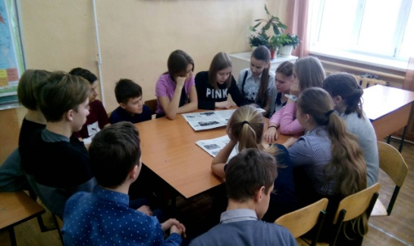
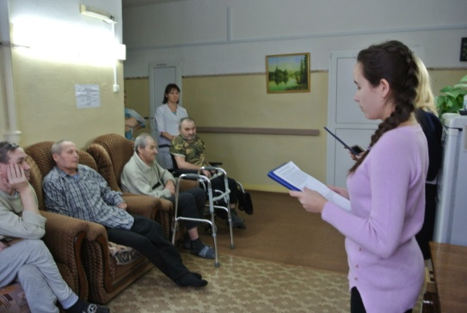
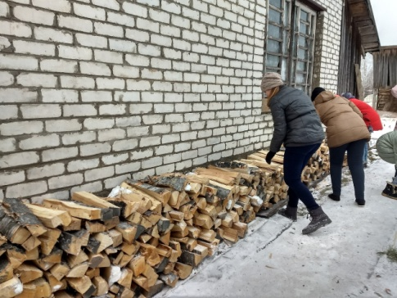
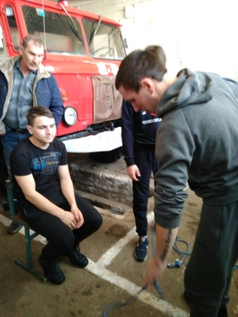
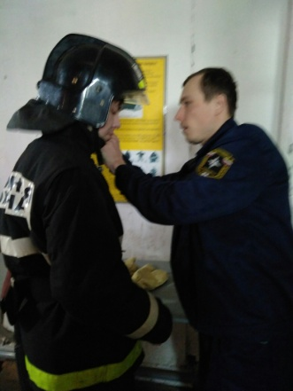
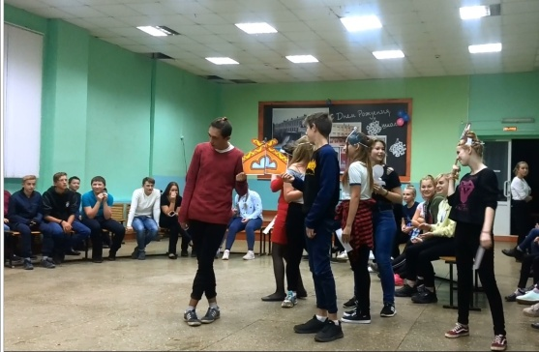
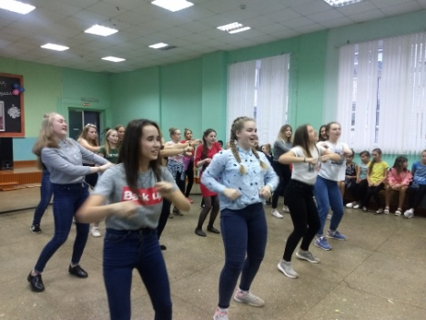
Лагерь труда и отдыха на базе МОУ Пижемская СОШ «Пижма XXI века»
ВЕСЕННЯЯ СМЕНА с 25-29 марта
Кто верит в дружбу горячо,
Кто рядом чувствует плечо,
Тот никогда не упадет,
В любой беде не пропадет,
А если и споткнется вдруг,
То встать ему поможет друг!
Всегда в беде надежный друг
Ему протянет руку.
День самоуправления
Акция «Сделай день лучше!»
Акция «Сделай день лучше!»
Экскурсия в ПЧ 109
Творчество.

